Slide 1

毕业设计开题报告
余思远
软件工程152
5150510116

Slide 2
选题名称
《面向高校的医务实时问诊系统》
项目实际名称
《浙科医务室》
项目简介
《浙科医务室》项目目的是为在校学生、教职工，在校医务人员提供一个在线问诊的平台。用户和医生可以通过手机端（微信小程序）或电脑端完成在线问诊、开具处方等操作。

Slide 3



流程
原型设计
技术栈

Slide 4
流程
原型设计
技术栈

Slide 5









患者端
问诊流程
未接诊
登陆
选择医生
填写就诊信息
等待接诊
注册
接诊
结束问诊
查看处方
实时问诊
完善信息

Slide 6
医生端
问诊流程
不接诊
接诊
登陆
选择问诊请求
实时问诊
结束问诊
开具处方

Slide 7
流程
原型设计
技术栈

Slide 8
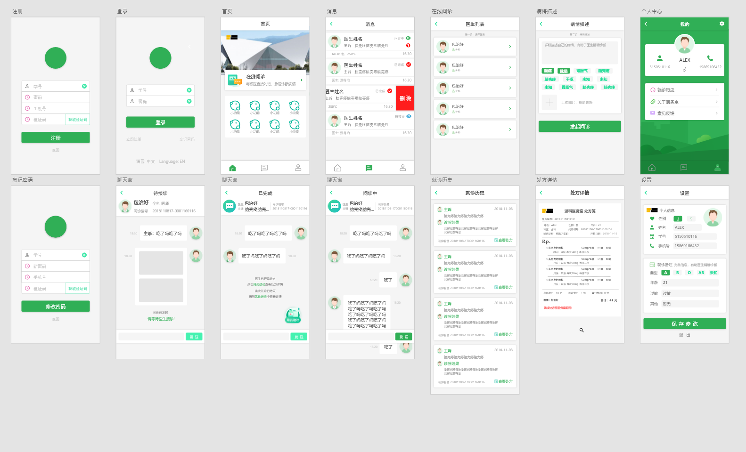
学生端（患者端）原型设计稿概览

Slide 9
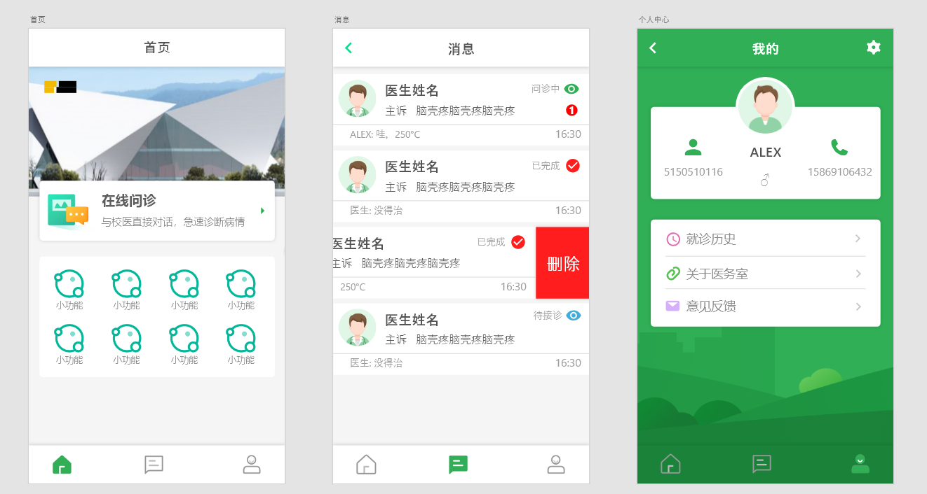
学生端（患者端）原型设计稿概览

Slide 10
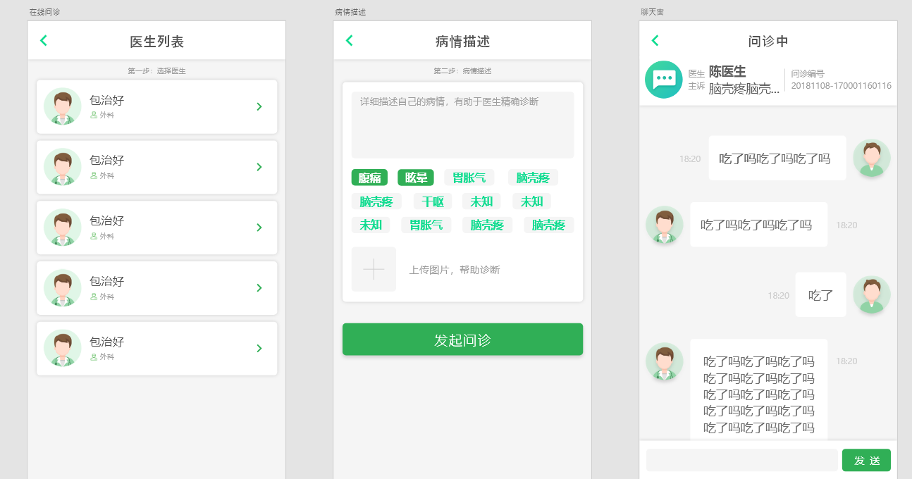
学生端（患者端）原型设计稿概览

Slide 11
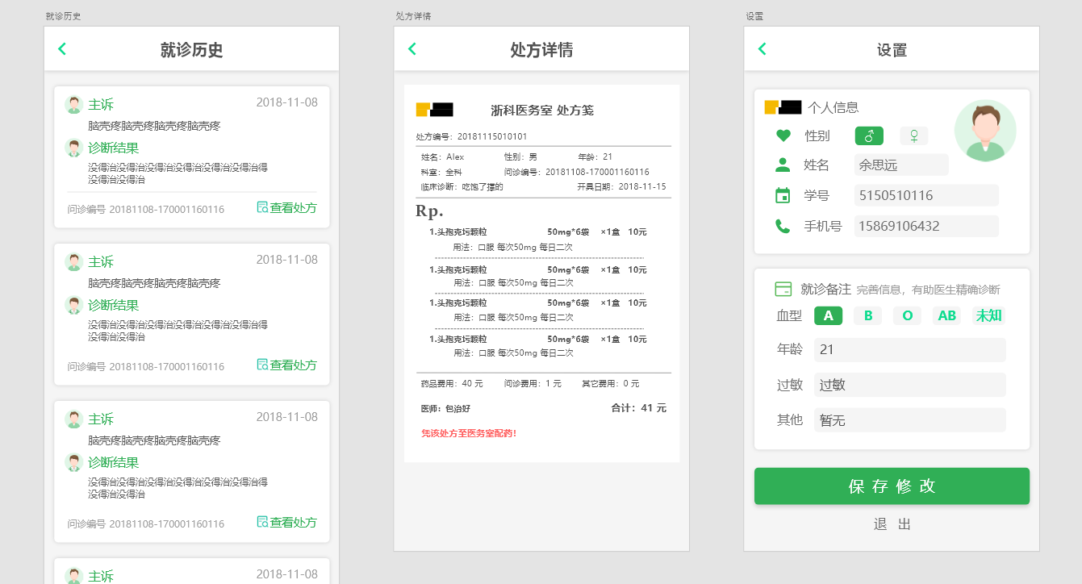
学生端（患者端）原型设计稿概览

Slide 12
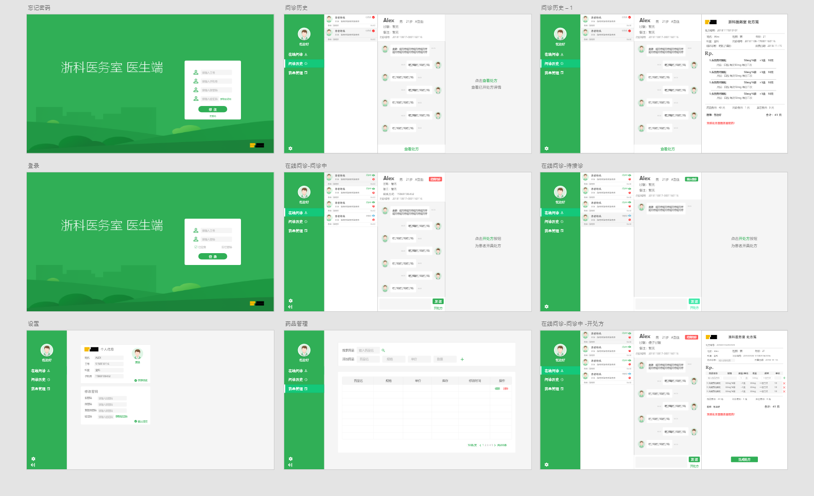
医生端原型设计稿概览

Slide 13
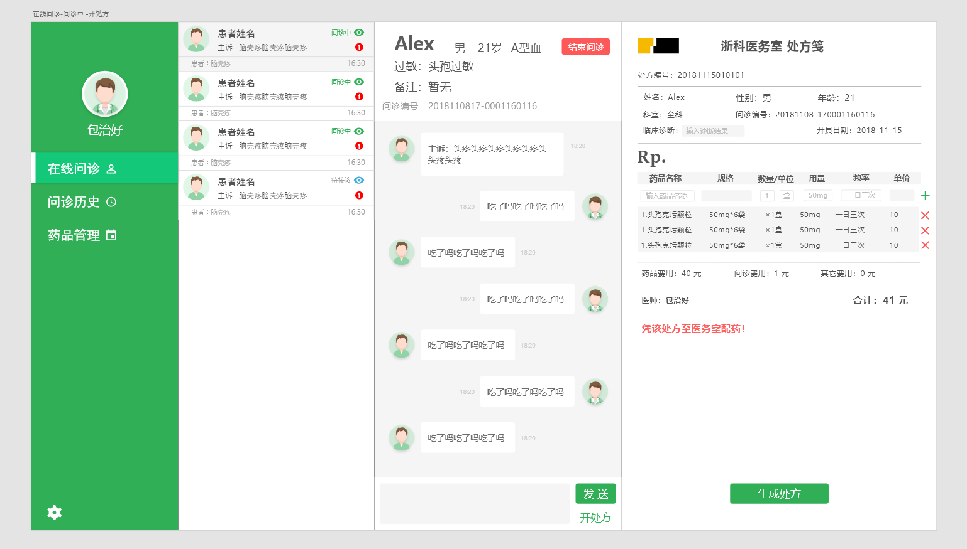
医生端 问诊、开方原型设计

Slide 14
功能点总结
患者端
登陆、注册、修改个人信息
在线问诊、实时聊天
查看处方
问诊历史
在线支付
医生端
登陆、修改个人信息
在线问诊、实时聊天
开具处方
问诊历史
药品库管理
计划加入的功能：药品配送系统，配送员接单、送单等

Slide 15
流程
原型设计
技术栈

Slide 16










技术栈概览
前端：
(Vue)
(Mpvue)
(Vant)
后端：
实时通信：
weapp.socket.io

Slide 17
客户端
技术栈概览
HTTP服务器
聊天服务器
数据库

Slide 18
总结
选题：《面向高校的实时问诊系统》
项目名称：《浙科医务室》
项目简介：为在校学生、教职工，在校医务人员提供一个在线问诊的平台。用户和医生可以通过手机端（微信小程序）或电脑端完成在线问诊、开具处方等操作。
技术栈：Vue, Mpvue, ElementUI, VantUI, Node.js, Koa, Nginx, MySQL, Socket.io, weapp.socket.io
进度安排： 1.确定需求，设计主流程。2.制作项目原型，细化需求。3.技术调研，确定技术选型。4.搭建项目框架，测试所选技术。5.设计数据库结构，确定数据交换格式。6.编写前端静态页面，按需修改数据结构。7.编写后台逻辑，按需修改数据结构。8.前后端联调，打通主流程。9.完善其余功能，进入测试阶段。10.上线回归，编写相关报告归档。

Slide 19
THANKS FOR WATCHING!
余思远
软件工程152
5150510116

